Slide 1

DELEGADO/A GREMIAL
Alcances y significado
Autor:
Ricardo Reyes
Secretario de Estadísticas , Capacitación y Formación Profesional:
Compañero: Gustavo Seva
Secretario General :
Compañero Rubén García

Slide 2
El reconocimiento de la figura del delegado/a gremial representa una conquista dentro del espectro de la lucha de los trabajadores , la cual esta normada y reglamentada dentro de nuestra legislación (Ley 23551 Ley de Asociaciones Sindicales), la cual surge después de mucho tiempo , remplazando a otras en la cual , el delegado/a, si bien estaba contemplado/a, no tenía ninguna estabilidad.
Ley No 23551 de Asociaciones Sindicales

Slide 3
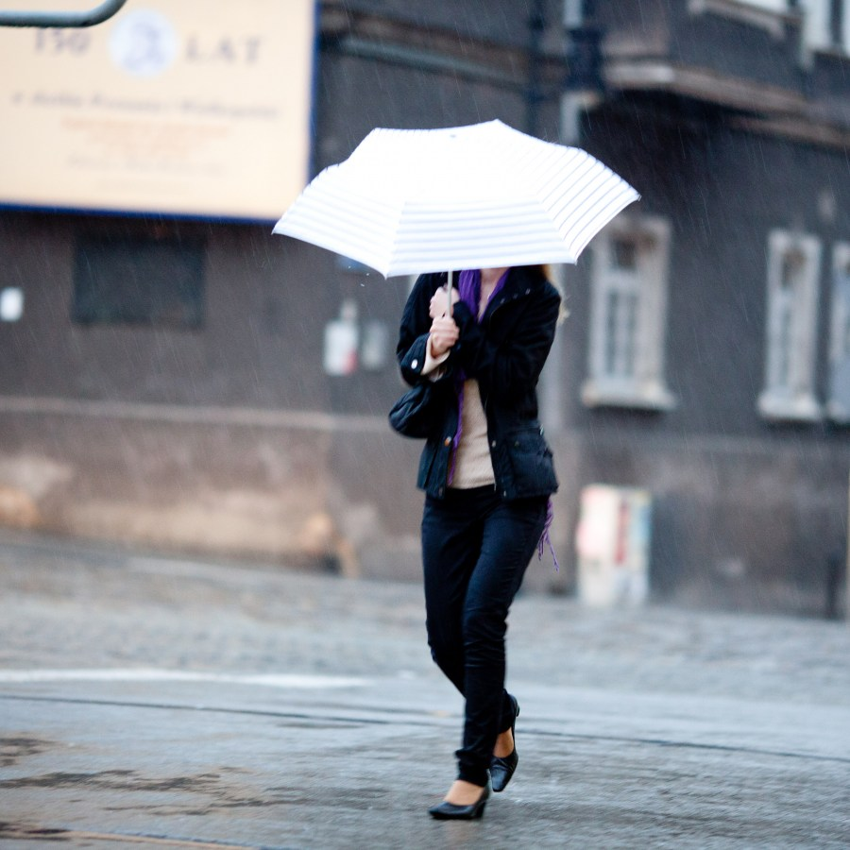
TUTELA SINDICAL
Representa en sí mismo el concepto que los representantes de los trabajadores/as cuenten con las garantías necesarias para el cumplimiento de sus funciones.
El derecho sindical y el sistema de derechos humanos fundamentales, le asignan significación fundamental en su tratamiento.
En sí mismo implica protección jurídica contra las prácticas antisindicales.

Slide 4
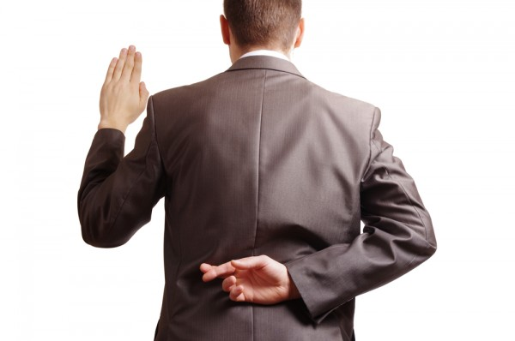
Las Prácticas Desleales
Implican presencia de conductas que atacando a los intereses y actividad gremial, lesionan el interés colectivo profesional.

Slide 5
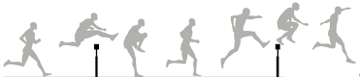
Resumiendo la práctica desleal representa toda actitud del empleador/a que afecte, perturbe u obstaculice la actividad y desarrollo de las actividades sindicales y por ende , los derechos que consecuentemente se reconoce a los individuos.
En relación al amparo sindical, la normativa establece la facultad de toda asociación y de todo trabajador/a impedida u obstaculizada en el ejercicio de los derechos establecidos de recabar por vía sumarísima el amparo correspondiente ante los tribunales competentes.
PRACTICAS DESLEALES

Slide 6
ES CONVENIENTE DIFERENCIAR
ACCION GREMIAL
ACCION SINDICAL
Gremialismo > el hombre/mujer busca asociarse con otras personas con un mismo ejercicio , profesión o situación social. Con un espíritu mutualista y cooperativo, formo grupos corporativos que a través de su acción social y ayuda económica le facilitara un crecimiento y un mejor vivir. No discuten la organización social donde se desarrollan . Ese tipo de organizaciones se denomina gremio.
El Sindicalismo ha tenido como fin desde su formación, la organización en defensa de los intereses económicos, sociales y laborales de los trabajadores con miras a un mejoramiento de clase . Por ello sus accionar encuentra su basamento en la lucha contra la supremacía del capital y su orden económico, como así también contra el poder del estado que los protege y les sirve . Su esencia es de carácter revolucionaria y encuentran como forma de acción genuina la acción directa y la huelga como máxima expresión, en lo ideal no comprometida con los partidos políticos o intereses mediáticos o coyunturales.

Slide 7
EL/LA DELEGADO/A GREMIAL
”El/La delegado/a gremial es la
columna vertebral del Sindicato”
Los delegados/as gremiales velan por el cumplimiento del contrato y de las normas laborales, para lo cual hablan en nombre de sus compañeros/as de trabajo o presentan reclamaciones oficiales.
&
El/La Delegado/a Gremial incorpora afiliados nuevos y los impulsa a trabajar en el sindicato. Por último, el delegado/a gremial mantiene a los afiliados/as al tanto de los programas y actividades sindicales.

Slide 8

LA IMPORTANCIA DEL DELEGADO/A
No existe una escuela para delegados/as , siendo el propio aprendizaje y la trasmisión solidaria de experiencias, la principal guía para clarificar algunas de sus funciones.
El delegado/a es quien debe asumir el peso de la relación directa entre el empresario/a y los trabajadores/as que lo/la eligieron para que los represente, por ello debe auto reconocer su papel principal en la tarea de integrarse a su sindicato y capacitarse.

Slide 9
OBLIGACIONES
CONDUCTA
CAPACIDAD
MILITANCIA
REPRESENATIVIDAD
FUNCIONES

Slide 10
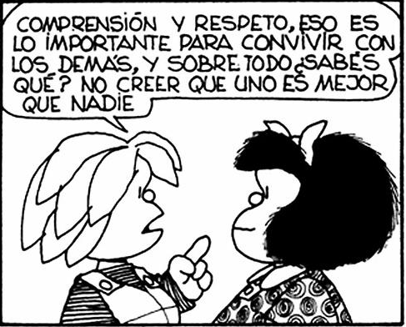
CONDUCTA
Al empleador/a ha de tratarlo sin agresividad ni altivez pero sin creerse jamás que está por debajo de él. Debe asumir, que su presencia esta sumada a la representatividad de todos sus compañeros/as de labor que lo eligieron.
A la Comisión Directiva del Sindicato ha de considerarla con respeto, sin callarse cuando sienta que no ha puesto calor en defender los intereses de sus compañeros/as cuidando de no formular críticas infundadas o inoportunas pero aportando siempre desde su opinión para el mejoramiento colectivo aportando y rescatando ideas realizables para supera lo que entiende no se hizo bien.

Slide 11
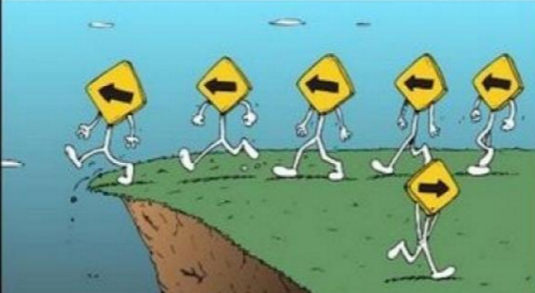
CAPACIDAD
Mas que sabiduría , lo que hace falta es sentido común …

Slide 12
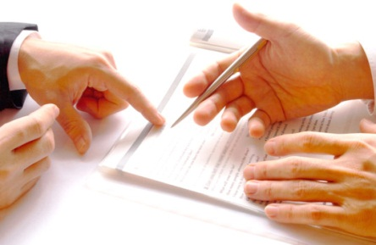
CAPACIDAD
Estar al tanto de lo que ocurre en el mundo laboral , esforzándose para tener noticias suficientes al menos , de la situación gremial nacional o regional.
Interesarse en lograr una formación sindical sólida, conociendo muy bien sus deberes , e interiorizándose muy especialmente, en lo que disponen las normas básicas y fundamentales, leyes y decretos, etc.
El Delgado/a debe conocer muy bien el convenio de su gremio vigilando sus respeto y cumplimiento, considerando en que aspectos convendrá superarlo.

Slide 13
MILITANCIA
El Delegado/a ha de trabajar sin pausa por el bien de quienes han confiado en el/ella. En su que hacer concreto debe valorar :
Entendimiento con los compañeros/as que lo/la han elegido y representa.
Defensa de los derechos y beneficios establecidos por el convenio y normas legales.
Fortalecimiento de la organización que integra de la que también es representante.

Slide 14

REPRESENTATIVIDAD
El delegado/a debe asumir que tiene mucho ”poder” porque
ha sido elegido/a por sus compañeros

Slide 15
REPRESENTATIVIDAD
Por haber sido elegido/a, será responsable de sus actos ante sus electores y si no obra como debe , en algún momento ha de ser hecho a un lado.
En representación de los trabajadores/as, todos sus problemas han de interesarle.
Es conveniente que este informado/a del modo como se trabaja en cada sector o especialidad y los materiales con que deben operar cada uno de sus compañeros/as para tener una visión de la marcha de todo y facilitara su contacto con los trabajadores/as y su atención ante el empleador/a.

Slide 16
OBLIGACIONES
Es la función básica de todos los delegados/as.
DEFENDER
LOS DERECHOS DE LOS COMPAÑEROS/AS

Slide 17
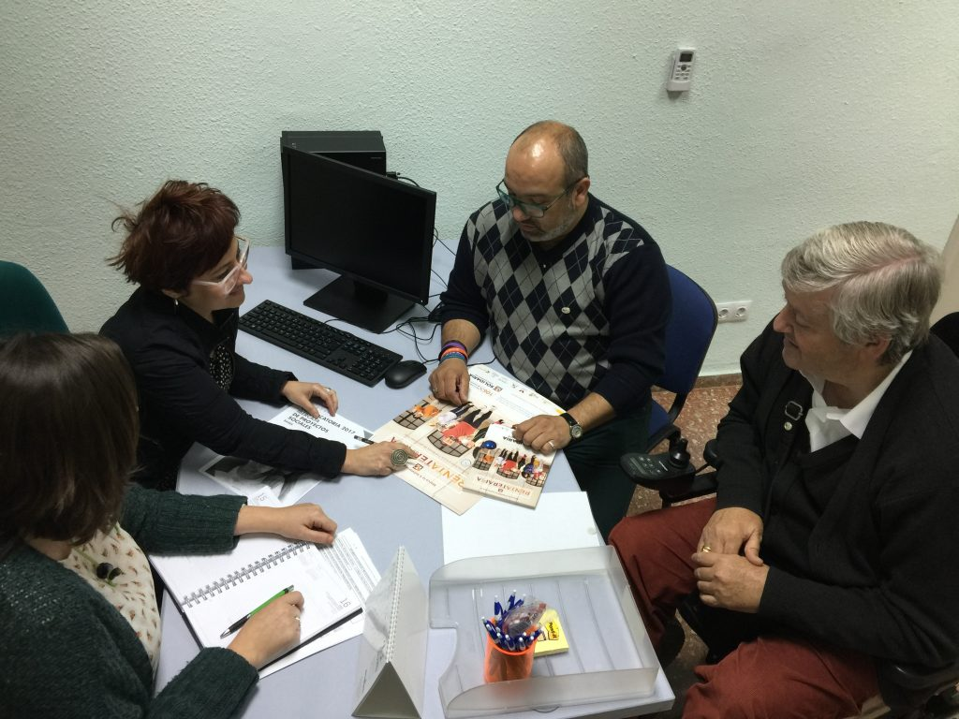
OBLIGACIONES
Cuando dude o desee mayor información, recordara que el sindicato cuenta con asesores/as jurídicos y gremiales y acudirá a ellos.
Además en cada lugar de trabajo pueden plantearse cuestiones que sin estar previstas en el convenio deberá guiarse por la lógica de su sentido común.

Slide 18
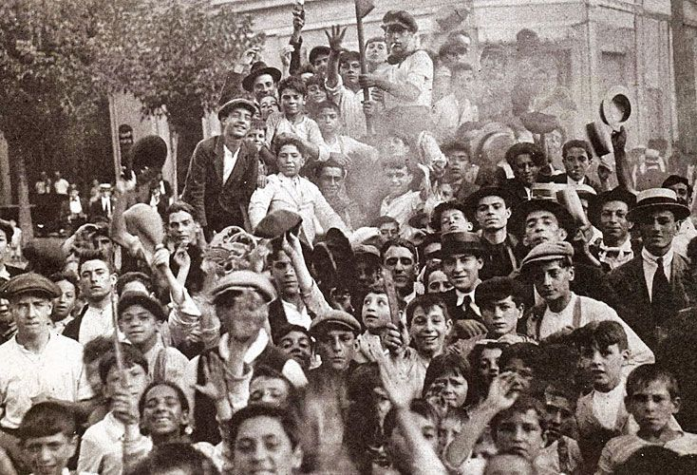
OBLIGACIONES
Toda legislación laboral existente, tiene el sentido de generar un orden criterioso entre intereses enfrentados, lo que ha costado vidas, años y muchísimo sacrificio para lograrla y las normas que pautan la actividad han debido pelearse para conseguir que implique un progreso.

Slide 19
OBLIGACIONES
Eso significa que todo cuanto contiene los textos legales, laborales o sociales, ha de ser defendido, decidida y entusiastamente, tomando conciencia que cuando un delegado “deja pasar” la violación de cualquiera de esas normas, está conspirando contra esas conquistas.

Slide 20
OBLIGACIONES
El Delegado se interesa en fortalecer al sindicato por dos vías:
Acrecentando el número de afiliados o adherentes e interesándose en que ellos sigan de cerca cuanto servicio u obra intenta la organización.
Actuando el mismo, junto a otros delegados y en contacto con la comisión directiva en conjunto y por igual, aportando sugerencias, formulando observaciones constructivas.

Slide 21
Son funciones irrenunciables del delegado:
Gestionar ante el empleador el cumplimiento de la legislación vigente para con los trabajadores que representa.
Proveer a la solución de los problemas que se susciten en su ámbito laboral de carácter individual o colectivo
Incentivar el mejoramiento de las condiciones de trabajo del establecimiento.
Participar con los miembros de la comisión directiva en las gestiones y negociaciones laborales mantenidas con los empleadores.
Informar a sus compañeros de labor , las resoluciones de las asambleas, de comisión directiva y cualquier norma que competa el ámbito de representación que enviste.

Slide 22
Son funciones irrenunciables del delegado:
Incentivar
Publicitar
Hacer cumplir
Participar
a la afiliación fomentando la participación activa de los trabajadores en la vida interna del gremio.
los servicios y beneficios brindados por la institución.
Comunicar
los principios, fines y objetivos de los estatutos, convenciones colectivas del trabajo y disposiciones vigentes.
a la organización sindical toda inquietud, queja y deficiencia de los servicios prestados por la entidad que los representados acusen.
Informar
de las convocatorias y participar activamente en las actividades sindicales programadas.
al órgano directivo todo incumplimiento observado, que hagan al libre ejercicio de la actividad sindical.

Slide 23
EL DELEGADO Y SUS COMPAÑEROS
El Delegado gremial es en si mismo un:
Compañero
Surge de los ámbitos del trabajo, comparte y acompaña a sus compañeros. Su tarea gremial lejos de alejarlo de su gente, lo acerca más profundamente.
Organizador
Integra las reivindicaciones de los compañeros de los distintos sectores en una pelea común , cuida que las reuniones sean productivas. Las tareas se reparten equitativamente y con fuerza.
Comunicador
Porque busca que los compañeros estén informados de las cuestiones laborales y gremiales, difundiendo las actividades y formando otros compañeros.
Dirigente
Porque reflexiona con sus compañeros cada vez que hace falta, dirige el debate hacia un objetivo y en el marco de un proyecto de mayor justicia para los compañeros.

Slide 24
DISTINTOS TIPOS DE DELGADOS
DELEGADOS GENERALES - representan la totalidad del personal.
DELEGADOS DE SECTOR - Son los que actúan en los establecimientos con elevado número de personal con diversificación de categorías y modalidades de trabajo que no pueden ser manejados por un solo delegado.
DELEGADO NORMALIZADOR - En caso de no haber delegado por alguna causa, se nombra delegado normalizador, que debe convocar a elecciones en al plazo de 90 días.

Slide 25

ORGANIZACIÓN
El sindicato tiene más fuerza y está en mejores condiciones de mejorar los derechos y las prestaciones de los trabajadores cuando incorpora más afiliados y los motiva para que sean sindicalistas activos, tengan o no tengan derecho a negociar convenios colectivos de trabajo y haya o no haya trabajadores no afiliados que pagan los gastos de representación.

Slide 26

La tarea de organización no termina cuando un trabajador se afilia al sindicato. De hecho recién comienza. El paso siguiente consiste en impulsar a los afiliados a que participen de las actividades sindicales
“Organizar a quienes no estén organizados, sindicalizar a quienes estén organizados”
El delegado gremial es la persona persona ideal para:
ponerse en contacto con el/la afiliado/a nuevo/a, darle la bienvenida
proporcionarle información sobre el sindicato
invitarlo/a a formar parte o realizar una tarea determinada.

Slide 27
EL DELEGADO ANTE EL CONFLICTO
El Delegado/a defenderá siempre a los compañeros, no solamente cuando sean menospreciados por la patronal, sino tratando de lograr las mejores condiciones de labor.
Ha de tener presente lo siguiente:
Que el convenio y la ley no sean violados
Que en la sección no se cometan injusticias o abusos
Que la sección general goce de los mismos derechos que son reconocidos a los compañeros de otras secciones.
Violación de la ley o el convenio x ejemplo….

Slide 28
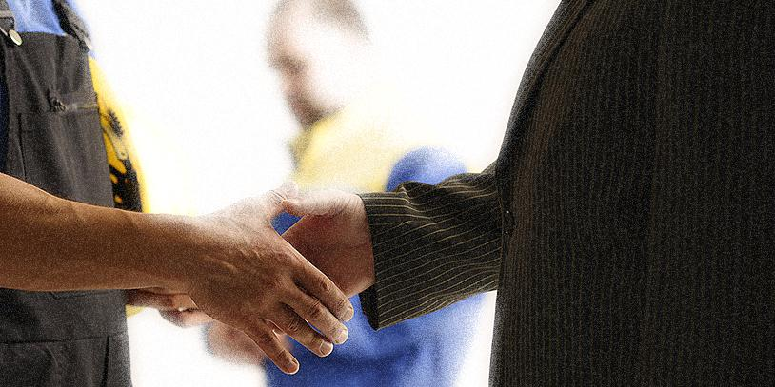
EL DELEGADO ANTE EL CONFLICTO
También pueden plantearse cuestiones entre compañeros/as: en ese caso el delegado procurara arreglarlas amistosamente y con estricto sentido de justicia, cuidando en lo posible no llevar las cosas a la Patronal. En esto servirá conocer bien a los compañeros y tener una conducta ejemplar, que le de autoridad moral para aconsejar y ser atendido.

Slide 29

TRATAMIENTO DE QUEJAS Y RECLAMOS
Cuando un delegado recibe una queja o comprobado una irregularidad, debe aplicarse de inmediato a estudiarla para saber si es seria, esta fundamentada y ubicada dentro de los casos ya vistos.
Una vez que ha comprobado que es razonable, ha de procurar apoyarla en una disposición legal o del convenio o de principio lógico cuando no se trate de una evidente violación de las normas. Con frecuencia la ley o el convenio tienen clausulas de sentido amplio en las que pueden atenderse muchos reclamos.

Slide 30
TRATAMIENTO DE QUEJAS Y RECLAMOS
Una vez el delegado/a a comprendido que la queja recibida es justa, debe disponer a actuar planteándose preguntas que le sirvan a su fundamentación:
¿COMO?
¿QUE?
¿CUANDO?
¿QUIEN?

Slide 31
TRATAMIENTO DE QUEJAS Y RECLAMOS
¿Quién es el empleado/a afectado/a?
¿Qué paso? ¿Qué elemento de contrato habitual se cuestiona: sueldo, horario, asistencia, enfermedad, conducta, estabilidad, licencia? ¿Qué cláusula del convenio o norma legal se violaron?
¿Dónde sucedieron los hechos? ¿en el lugar de trabajo? ¿ en el escritorio, en la calle? Existen testigos?
¿Cuándo sucedió eso? ¿qué día? ¿qué hora? ¿Cómo surgió la cuestión? ¿se necesitan testigos para probar los hechos? ¿Quiénes fueron testigos? ¿ hay antecedentes?

Slide 32
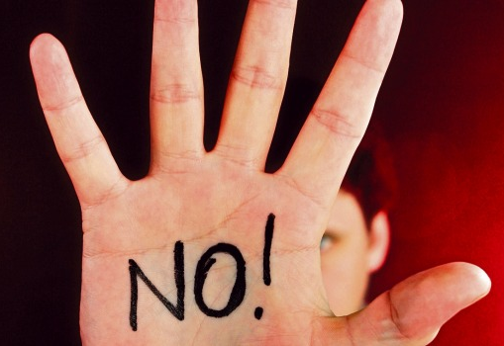
TRATAMIENTO DE QUEJAS Y RECLAMOS
No debo pensar en transacciones o en arreglos cuando esté convencido/a que la razón y el derecho están de su parte. Si su gestión no prospera, pedirá apoyo a la organización sindical, asesorándose jurídicamente, para proceder con firmeza y seguridad de que, antes o más tarde su razón será reconocida.

Slide 33
TRATAMIENTO DE QUEJAS Y RECLAMOS
Hay un aspecto que consideramos importante considerar. Si bien la actitud lógica y razonable es que el trabajador formule cualquier queja o pedido ante el delegado, muchos compañeros al no sentirse representados o identificados, tal vez se consideren capaces de representarse por si solos, hablando directamente con el jefe o el entrevistándose con el empleador.

Slide 34
TRATAMIENTO DE QUEJAS Y RECLAMOS
Esto es contraproducente para el conjunto y para ello hay que convencer para el que lo pretenda hacer, lo incorrecto de su accionar:
Porque prescinde de la acción de un compañero/a que ha sido elegido por la mayoría para defenderlos.
Esa actitud favorece a quien pretende “hacer acuerdos” personales con los trabajadores y no sentir la presión del delegado que tiene la representación de todos los empleados y el apoyo del sindicato.

Slide 35
Muchas veces los trabajadores valoran más la actitud de acompañamiento al éxito o no de la petición.

Slide 36


Slide 37
Gracias!

